Slide 1
第四讲 晶体三极管和基本放大电路
4-1 双极型晶体管
一、 基本结构和电流放大作用
二、 特性曲线和主要参数
上页
下页
返回

Slide 2
一、 基本结构和电流放大作用
C
集电极
C
C
集电极
B
T
N
P
集电结
集电结
集电区
集电区
E
B
NPN
B
P
基区
N
基区
基极
发射结
基极
发射结
C
N
B
P
发射区
T
发射区
发射极
E
E
E
发射极
PNP
NPN型
PNP型
上页
下页
返回

Slide 3
晶体管的电流放大原理
晶体管具有电流放大作用的外
部条件：
I_{C}
发射结正向偏置
C
R_{C}
I_{B}
B
集电结反向偏置
U_{CC}
E
输出电路
NPN 管：
U_{BE}>0
U_{BC}<0
即 V_{C}>V_{B}>V_{E}
PNP 管：
U_{BE}<0
U_{BC}>0
即V_{C}<V_{B}<V_{E}
输入电路
R_{B}
I_{E}
C
B
U_{BB}
E
公共端
共发射极放大电路
上页
下页
返回

Slide 4
三极管的电流控制原理
I_{C}
电子流向电源正极形成I_{C}
E_{B}正极拉走电子，补充被复合的空穴，形成I_{B}
N
集电区收集电子
I_{B}
P
电子在基区的扩散与复合
R_{C}
R_{B}
发射区向基区扩散电子
U_{CC}
U_{BB}
N
电源负极向发射区补充电子形成发射极电流I_{E}
I_{E}
上页
下页
返回

Slide 5

由上所述可知:
由于基区很薄且掺杂浓度小,电子在基区扩散的数量远远大于复合的数量。即：
I_{C}>>I_{B} 或 △I_{C}>>△I_{B}
当基极电路由于外加电压或电阻改变而引起I_{B}的微小变化时，必定使I_{C}发生较大的变化。即三极管的基极电流对集电极电流具有控制作用。
晶体管起电流放大作用，必须满足发射结正偏，集电结反偏的条件。
3
上页
下页
返回

Slide 6
二、特性曲线和主要参数
1.输入特性曲线
I_{B} = f (U_{BE} )
U_{C E} = 常数
I_{B}/
µA
I_{C}
I_{B}
＋
R_{C}
U_{CE}
U_{CE}≥1V
＋
U_{BE}
-
U_{CC}
R_{B}
I_{E}
-
U_{B}
O
/V
U_{BE}
上页
下页
返回

Slide 7





2.晶体管输出特性曲线
I_{C} = f (U_{CE} ) | I_{B} = 常数
I_{C}
I_{C}
I_{B} =60µA
I_{B}增加
I_{B}
＋
R_{C}
U_{CE}
＋
I_{B} =40µA
U_{BE}
-
U_{CC}
I_{B} 减小
R_{B}
I_{E}
-
U_{B}
I_{B} = 20µA
O
U_{CE}
上页
下页
返回

Slide 8
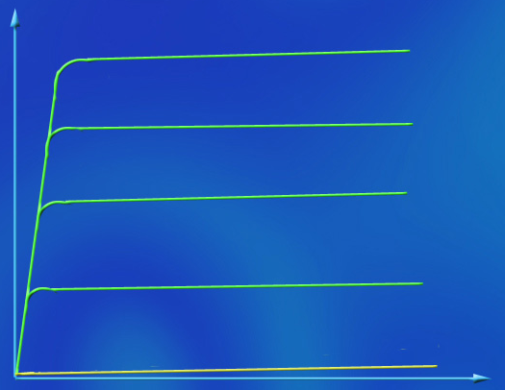
晶体管输出特性曲线分三个工作区
I_{C} / mA
4
80
60
3
饱和区
放大区
40
2
I_{B}= 20 µA
1
截止区
0
O
2
4
6
8
U_{CE} /V
上页
下页
返回

Slide 9
晶体管三个工作区的特点:
发射结正偏,集电结反偏
放大区:
有电流放大作用, I_{C}=βI_{B}
输出曲线具有恒流特性
发射结、集电结处于反偏
截止区:
失去电流放大作用, I_{C}≈0
晶体管C、E之间相当于开路
发射结、集电结处于正偏
饱和区:
失去线性放大作用
晶体管C、E之间相当于短路
上页
下页
返回

Slide 10
3.主要参数
I_{CBO}
电流放大系数
C
B
直流电流放大系数β=I_{C} / I_{B}
µA
E
交流电流放大系数β=△I_{C} / △I_{B}
极间反向饱和电流
集电极基极间反向饱和电流 I_{CBO}
I_{CEO}
集电极发射极间穿透电流 I_{CEO}
µA
B
C
I_{CEO}=(1+β)I_{CBO}
E
上页
下页
返回

Slide 11
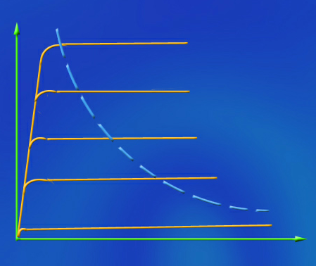

极限参数
I_{C}/mA
集电极最大允许电流 I_{CM}
过流区
I_{CM}
集-射反向击穿电压 U_{(BR)CEO}
P_{CM}=I_{C}U_{CE}
安全工作区
集电极最大允许耗散功率 P_{CM}
过损区
过压区
使用时不允许超
过这些极限参数.
O
U_{(BR)CEO}
U_{CE}/V
上页
下页
返回

Slide 12
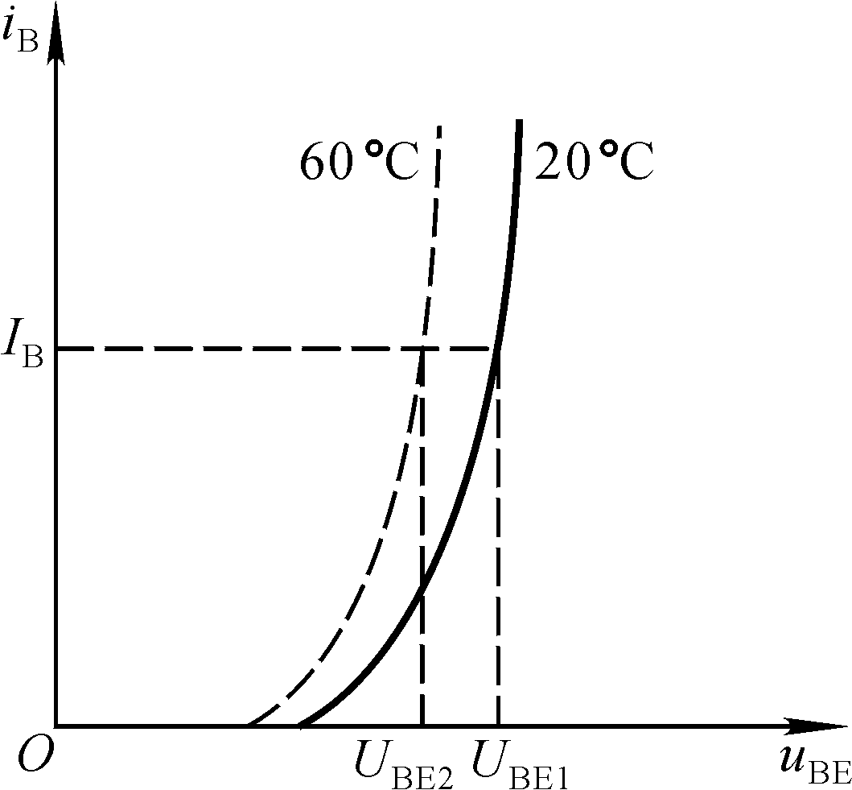
温度对晶体管特性的影响
对输入特性的影响
上页
下页
返回

Slide 13
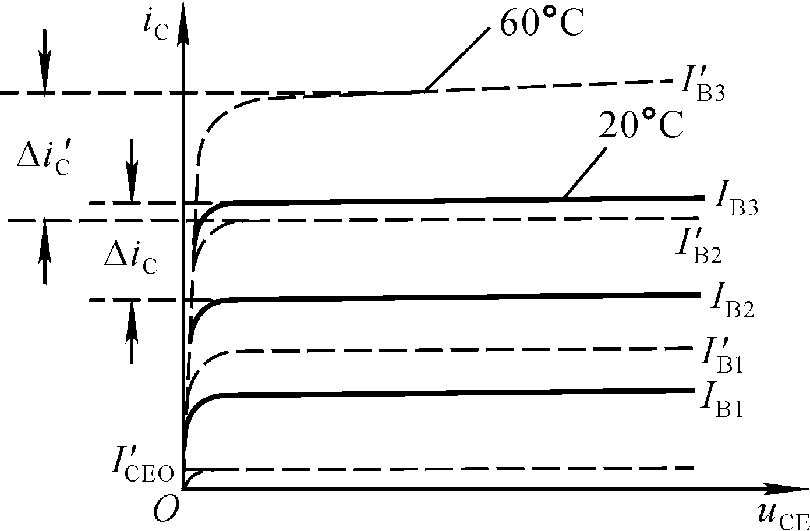
对晶体管输出特性的影响
上页
下页
返回

Slide 14
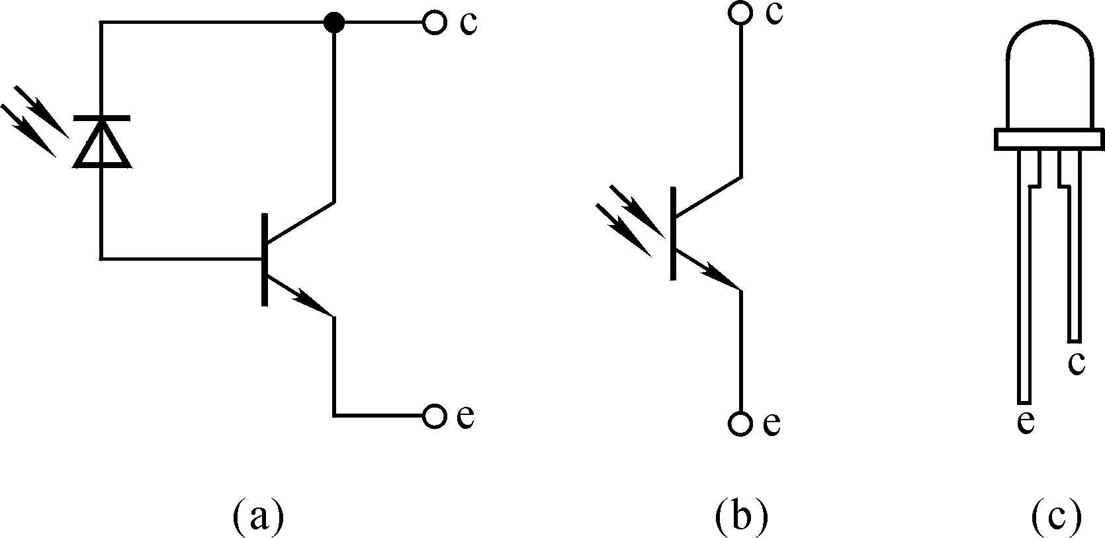
光电三极管
上页
下页
返回

Slide 15
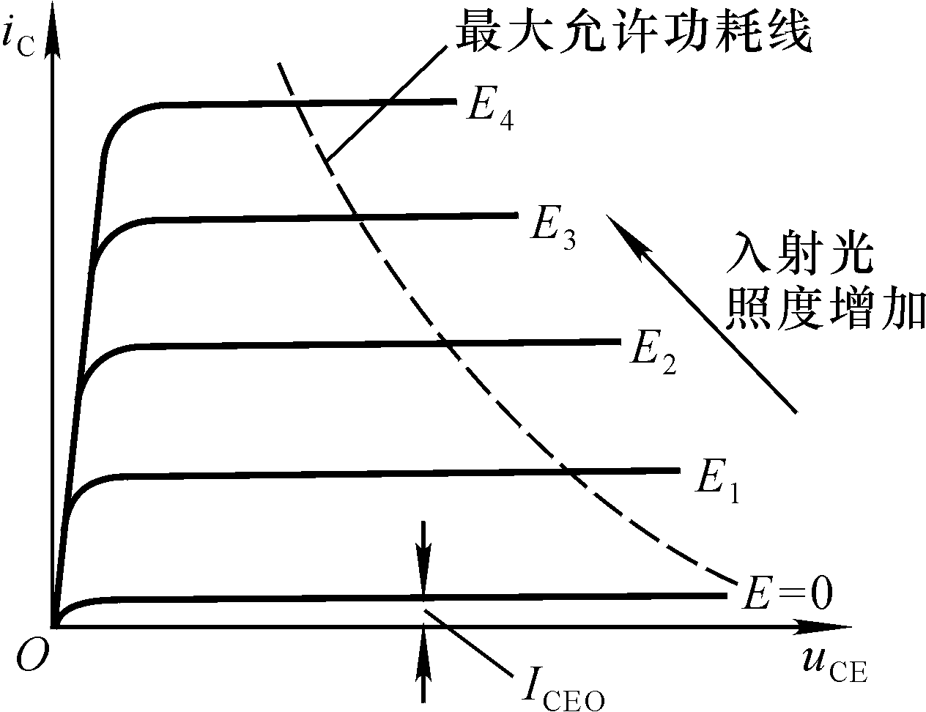
光电三极管的输出特性曲线
用途：光电信号传输、系统隔离等
上页
下页
返回

Slide 16
4-2 共发射极放大电路及其分析
一、 放大的概念
二、 共发射极基本放大电路的组成
三、共发射极放大电路的分析

Slide 17
一、放大的概念
放大的目的：是将微弱的变化信号放大成较大的信号。
放大的实质:用小能量的信号通过三极管的电流控制作用，将放大电路中直流电源的能量转化成交流能量输出。
1. 要有足够的放大倍数(电压、电流、功率)。
2. 尽可能小的波形失真。
另外还有输入电阻、输出电阻、通频带等其它技术指标。
实际应用对放大电路的基本要求 ：
以下主要介绍电压放大电路，简单介绍功率放大电路。

Slide 18
二、共发射极基本放大电路的组成
1. 放大电路组成
放大元件
（1）组成原则
耦合电容
C₂
+
C₁
+
集电极负载电阻
T
R_{C}
偏置电阻
R_{B}
u_{o}
u_{i}
V_{CC}
V_{BB}
直流电源
公共端

Slide 19
共发射极基本电路
R_{C}
C₂
+
i_{C}
+
C₁
i_{B}
+
+
V_{CC}
u_{CE}
+
T
+
–
+
R_{S}
u_{BE}
–
R_{L}
u_{o}
R_{B}
–
u_{i}
+
+
i_{E}
–
e_{s}
V_{BB}
–
–
–

Slide 20
（2）基本放大电路各元件作用
晶体管T--放大元件, i_{C}=β i_{B}。要保证集电结反偏,发射结正偏,使晶体管工作在放大区 。
R_{C}
C₂
+
i_{C}
+
C₁
i_{B}
+
+
V_{CC}
u_{CE}
+
T
+
–
+
R_{S}
u_{BE}
–
R_{L}
u_{o}
R_{B}
–
u_{i}
基极电源V_{BB}与基极电阻R_{B}--使发射结处于正偏，并提供大小适当的基极电流。
+
+
i_{E}
–
e_{s}
V_{BB}
–
–
–
共发射极基本电路

Slide 21
集电极电源V_{CC} --为电路提供能量。并保证集电结反偏。
R_{C}
C₂
+
i_{C}
+
集电极电阻R_{C}--将变化的电流转变为变化的电压。
C₁
i_{B}
+
+
V_{CC}
u_{CE}
+
T
+
–
+
R_{S}
u_{BE}
–
R_{L}
u_{o}
R_{B}
–
u_{i}
耦合电容C₁ 、C₂
--隔离输入、输出与放大电路直流的联系，同时使信号顺利输入、输出。
+
+
i_{E}
–
e_{s}
V_{BB}
–
–
–
信号源
负载
共发射极基本电路

Slide 22
R_{C}
C₂
+
i_{C}
+
+U_{CC}
C₁
i_{B}
+
R_{C}
+
V_{CC}
C₂
u_{CE}
R_{B}
+
T
+
–
+
+
i_{C}
R_{S}
u_{BE}
–
R_{L}
u_{o}
C₁
+
R_{B}
–
i_{B}
u_{i}
+
+
+
u_{CE}
i_{E}
–
+
T
+
e_{s}
V_{BB}
+
–
–
R_{S}
u_{BE}
–
R_{L}
u_{o}
–
–
u_{i}
+
i_{E}
–
共发射极基本电路
e_{s}
–
–
单电源供电时常用的画法

Slide 23
（3）共射放大电路的电压放大作用
+U_{CC}
R_{C}
R_{B}
C₂
+
u_{o} = 0
u_{BE} = U_{BE}
u_{CE} = U_{CE}
C₁
i_{C}
+
i_{B}
+
+
u_{CE}
+
T
+
u_{BE}
–
u_{o}
u_{i}
–
i_{E}
–
–
u_{CE}
无输入信号(u_{i} = 0)时:
i_{C}
u_{BE}
i_{B}
I_{C}
U_{CE}
U_{BE}
I_{B}
O
t
O
t
O
t
O
t

Slide 24
结论：
a.无输入信号电压时，三极管各电极都是恒定的
电压和电流:I_{B}、U_{BE}和 I_{C}、U_{CE} 。
I_{C}
I_{B}
Q
Q
I_{B}
I_{C}
U_{BE}
U_{CE}
O
O
U_{BE}
U_{CE}
(I_{B}、U_{BE}) 和(I_{C}、U_{CE})分别对应于输入、输出特性曲线上的一个点，称为静态工作点。

Slide 25
+U_{CC}
R_{C}
R_{B}
C₂
+
C₁
i_{C}
+
i_{B}
+
+
u_{CE}
T
u_{o} = 0
u_{BE} = U_{BE}
u_{CE} = U_{CE}
+
+
u_{o} ≠ 0
u_{BE} = U_{BE}+ u_{i}
u_{CE} = U_{CE}+ u_{o}
u_{BE}
–
u_{o}
u_{i}
–
i_{E}
–
–
u_{CE} = U_{CC}－ i_{C} R_{C}
i_{C}
u_{CE}
u_{o}
有输入信号(u_{i} ≠ 0)时
无输入信号(u_{i} = 0)时:
u_{BE}
i_{B}
u_{i}
O
t
O
t
？
U_{BE}
I_{B}
I_{C}
U_{CE}
O
t
O
t
O
t
O
t

Slide 26
结论：
b.加上输入信号电压后，各电极电流和电压的大小均发生了变化，都在直流量的基础上叠加了一个交流量，但方向始终不变。
交流分量
直流分量
i_{C}
集电极电流
i_{C}
i_{C}
i_{c}
+
O
t
I_{C}
O
t
O
t
静态分析
动态分析

Slide 27
结论：
c.若参数选取得当，输出电压可比输入电压大，即电路具有电压放大作用。
u_{o}
u_{i}
O
t
O
t
d.输出电压与输入电压在相位上相差180°，即共发射极电路具有反相作用。

Slide 28
1. 实现放大的条件
三、共发射极放大电路的分析
（一）共发射极放大电路的定性分析
(1) 晶体管必须要有合适的静态偏置，发射结正偏、集电结反偏，并且把静态工作点设置在放大区的中心区域。
(2) 输入回路采用阻容耦合，选取适当大小的电容，将交流输入电压转化成相应变化的基极电流。
(3) 输出回路将变化的集电极电流转化成变化的集电极电压，采用适当的阻容耦合，只输出交流信号。
(4) 选取合适大小的集电极电阻，可以实现电压放大作用，输入、输出信号反相。

Slide 29
2. 直流通路和交流通路
因电容对交、直流的作用不同。在放大电路中如果电容的容量足够大，可以认为它对交流分量不起作用，即对交流短路。而对直流可以看成开路。这样，交直流所走的通路是不同的。
直流通路：无输入信号时电流（直流电流）的通路，
用来计算静态工作点Q ( I_{B} 、 I_{C} 、 U_{CE} )。
交流通路：有输入信号时交流分量（变化量）的通路，
用来计算电压放大倍数A_{V}、输入电阻r_{i}、
输出电阻r_{o}等动态参数。

Slide 30
例：画出下图放大电路的直流通路和交流通路
对直流信号电容 C 可看作开路（即将电容断开）
+U_{CC}
+U_{CC}
R_{C}
断开
C₂
R_{C}
R_{B}
+
R_{B}
断开
C₁
i_{C}
+
I_{C}
i_{B}
I_{B}
+
+
u_{CE}
T
+
T
+
+
U_{CE}
+
R_{S}
u_{BE}
–
R_{L}
u_{o}
U_{BE}
–
u_{i}
–
–
+
–
I_{E}
i_{E}
直流通路
e_{s}
–
–
直流通路用来计算静态工作点Q ( I_{B} 、 I_{C} 、 U_{CE} )

Slide 31

对交流信号(有输入信号u_{i}时的交流分量)
+U_{CC}
X_{C} ≈ 0，C 可看作短路。忽略电源的内阻，电源的端电压恒定，直流电源对交流可看作短路。
R_{C}
R_{B}
C₂
对地短路
+
C₁
i_{C}
+
i_{B}
+
短路
u_{CE}
+
T
+
+
R_{S}
短路
u_{BE}
–
R_{L}
u_{o}
u_{i}
–
+
i_{E}
–
交流通路
e_{s}
–
–
+
+
用来计算电压放大倍数、输入电阻、输出电阻等动态参数。
R_{S}
R_{C}
R_{L}
u_{O}
u_{i}
R_{B}
+
–
e_{s}
–
–

Slide 32
1.放大电路的静态分析
（二）共发射极放大电路的定量分析
静态：放大电路无信号输入（u_{i} = 0）时的工作状态。
静态分析：确定放大电路的静态值。
——静态工作点Q：I_{B}、I_{C}、U_{CE} 。
分析方法：估算法、图解法。
分析对象：各极电压电流的直流分量。
所用电路：放大电路的直流通路。
设置Q点的目的：
● 使放大电路的放大信号不失真；
● 使放大电路工作在较佳的工作状态，静态是动态的基础。

Slide 33
（1）用估算法确定静态值
a. 直流通路估算I_{B}
由KVL: U_{CC} = I_{B} R_{B}+ U_{BE}
+U_{CC}
R_{C}
R_{B}
I_{C}
I_{B}
+
当U_{BE}<< U_{CC}时，
+
T
U_{CE}
U_{BE}
–
–
b. 由直流通路估算U_{CE}、I_{C}
根据电流放大作用
由KVL: U_{CC} = I_{C} R_{C}+ U_{CE}
所以 U_{CE} = U_{CC} – I_{C} R_{C}

Slide 34
例:用估算法计算静态工作点。
已知：U_{CC}=12V，R_{C}=4kΩ，
R_{B}=300kΩ，β =37.5。
+U_{CC}
R_{C}
R_{B}
I_{C}
解：
I_{B}
+
+
T
U_{CE}
U_{BE}
–
–
注意：电路中I_{B} 和 I_{C} 的数量级不同

Slide 35

有射极电阻时
直流通路
+U_{CC}
R_{C}
C₂
+U_{CC}
R_{B}
+
R_{C}
C₁
R_{B}
+
I_{C}
T
+
I_{B}
+
+
R_{S}
R_{L}
u_{o}
T
+
U_{CE}
u_{i}
U_{BE}
+
R_{E}
–
–
–
e_{s}
I_{E}
–
–

Slide 36
例：用估算法计算图示电路的静态工作点。
由KVL可得：
+U_{CC}
R_{C}
R_{B}
I_{C}
I_{B}
+
+
T
U_{CE}
U_{BE}
–
–
I_{E}
由KVL可得：
由以上两例可知，当电路结构不同时，计算静态值的算式也不同。

Slide 37
（2）用图解法确定静态值
用作图的方法确定静态值。
+U_{CC}
优点：
能直观地分析和了解静
态值的变化对放大电路
的影响。
R_{C}
R_{B}
I_{C}
I_{B}
+
+
T
U_{CE}
步骤：
1. 用估算法确定I_{B}
U_{BE}
–
–
2. 由输出特性确定I_{C} 和U_{CE}
U_{CE} = U_{CC}– I_{C}R_{C}
直流负载线方程

Slide 38
U_{CE} =U_{CC}–I_{C}R_{C}
由I_{B}确定的那条输出特性与直流负载线的交点就是Q点
I_{C}/mA
直流负载线
Q
I_{CQ}
α
O
U_{CEQ}
U_{CC}
U_{CE} /V
直流负载线斜率

Slide 39
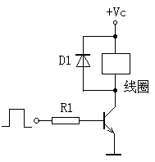
作业：
12.测得某电路中处于放大状态的晶体管T1、T2、T3各个电极的电位如下表所示，试在空格处填上‘电极名称’（E\B\C）和‘管型’（硅管/锗管，NPN或PNP）。
晶体管 | T₁ |  |  | T₂ |  |  | T₃
电极编号 | 1-1 | 1-2 | 1-3 | 2-1 | 2-2 | 2-3 | 3-1 | 3-2 | 3-3
电位/V | +6 | +3 | +2.3 | -0.7 | 0 | -6 | -1 | -1.3 | -6
电极名称
管型
13.右图所示电路是一继电器驱动电路，线圈电阻为500Ω，V_{C}=12V，晶体管的β=20，输入控制信号的低电平为0V，高电平为4.5V，R1=1.5KΩ。请通过估算分别判断输入高、低电平时晶体管三极管的工作状态。并分析二极管D1的作用。

Slide 40
作业：
14.试画出右图所示四个电路的直流通路和交流通路。说明是否可能起电压放大作用？（提示：判断静态工作点是否在放大区比较中间位置以及判断交流信号是否可以从输入传输到输出）
15.右图所示的放大电路，已知U_{CC}=18V，晶体管的β=80，导通时U_{BE}=0.7V。试问（1）欲使静态时I_{C}=1.5mA，U_{CE}=6V，则R_{B}和R_{C}的阻值为多少？（2）若取R_{B}=330kΩ，R_{C}=10kΩ，则静态I_{C}和U_{CE}又为多少？

